Slide 1




BỘ CÔNG THƯƠNG
TRƯỜNG CĐ KINH TẾ – KỸ THUẬT CÔNG THƯƠNG
BÀI GIẢNG BƠM QUẠT MÁY NÉN
Thanh Hóa, 09/2024
Notes:
1

Slide 2
CHƯƠNG TRÌNH MÔN HỌC/ MÔĐUN:
BƠM, QUẠT, MÁY NÉN
(Thời gian thực hiện MH/MĐ: 45 tiết)
BÀI MỞ ĐẦU
BÀI 1: CÁC NGUYÊN LÝ HOẠT ĐỘNG CỦA BƠM, QUẠT, MÁY NÉN
BÀI 2: BƠM
BÀI 3: QUẠT
BÀI 4: MÁY NÉN
GIẢNG VIÊN: Th.sỹ. TRƯƠNG TIẾN LỘC
ĐVCT: KHOA KỸ THUẬT – CÔNG NGHỆ

Slide 3
TÀI LIỆU THAM KHẢO
1. Bơm, quạt, máy nén – TS.Nguyễn Văn May
2. Giáo trình Bơm, quạt, máy nén – Ks. Đặng Thế Huân – Cao đẳng Lý Tự Trọng
3. Giáo trình Bơm, quạt, máy nén – Th.S Phùng Chân Thành – ĐH Bách Khoa Tp.HCM
4. Lý thuyết và thực hành Bơm, quạt, MN – TS. Lê Xuân Hòa – ThS. Nguyễn Thị Bích Ngọc
5. Bài tập thủy lực và máy thủy lực – Ngô Vi Châu

Slide 4
BÀI MỞ ĐẦU
1. KHÁI NIỆM CHUNG:
* Bơm, quạt, máy nén: Thuộc loại các máy thuỷ lực và máy thuỷ khí.
+ Bơm là thiết bị dùng để di chuyển dòng môi chất và tăng năng lượng của dòng môi chất. Khi bơm làm việc năng lượng mà bơm nhận được từ động cơ sẽ chuyển hoá thành thế năng, động năng và trong một chừng mực nhất định thành nhiệt năng của dòng môi chất.
+ Máy để bơm chất khí, tuỳ thuộc vào áp suất đạt được được gọi là quạt, máy hút khí và máy nén khí.
Quạt là máy để di chuyển chất khí với cơ số tăng áp ε < 1,15 (ε - tỷ số giữa áp suất cửa ra và áp suất cửa vào của máy) hay áp suất đạt được p < 1500 mmH2O.
Máy hút khí là máy làm việc với ε > 1,15 hay áp suất đạt được p > 1500 mmH₂O nhưng không có làm lạnh nhân tạo.
Máy nén khí là máy làm việc với ε > 1,15 hay áp suất đạt được p > 1500 mmH₂O và có làm lạnh nhân tạo ở nơi xảy ra quá trình nén khí.

Slide 5
2. PHÂN LOẠI:
2.1. Bơm:
2.1.1. Theo nguyên lý làm việc và cấu tạo của bơm có 3 loại:
a. Bơm cánh dẫn gồm:
- Bơm ly tâm
- Bơm hướng trục
- Bơm hướng chéo
- Bơm xoáy
b. Bơm thể tích gồm:
- Bơm piston
- Bơm roto
- Bơm piston - roto
c. Bơm phun tia.
2.1.2. Theo công dụng:
- Bơm cấp nước nồi hơi (trong các nhà máy nhiệt điện)
- Bơm dầu (trong các hệ thống truyền động thuỷ lực)
- Bơm nhiên liệu
- Bơm cứu hoả
- Bơm hoá chất…

Slide 6
2.2. Quạt:
Quạt chỉ có loại cánh dẫn gồm:
- Quạt ly tâm
- Quạt hướng trục
2.3. Máy nén:
Máy nén có ba loại:
* Máy nén cánh dẫn: gồm
+ Máy nén ly tâm
+ Máy nén hướng trục
* Máy nén thể tích: gồm
+ Máy nén piston
+ Máy nén roto
* Máy nén phun tia

Slide 7
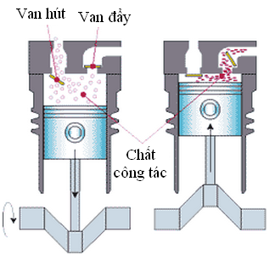
Bài 1: CÁC NGUYÊN LÝ HOẠT ĐỘNG CỦA BƠM, QUẠT, MÁY NÉN
1. NGUYÊN LÝ THỂ TÍCH:
Hình 1.1: Nguyên lý làm việc máy nén piston

Slide 8
* Máy thể tích làm việc theo nguyên lý nén chất lỏng trong một thể tích kín dưới tác dụng của piston (chuyển động tịnh tiến của piston trong xylanh) hay roto (chuyển động quay của roto trong stato). Do bị nén nên thế năng của dòng chảy thay đổi còn động năng hầu như không đổi, do đó còn gọi máy thể tích là máy thủy tĩnh.
* Có ba loại máy thể tích điển hình là máy piston (vật chèn có chuyển động tịnh tiến) và máy piston roto (vật chèn có chuyển động tịnh tiến nhờ chuyển động quay của khối roto. Về nguyên tắc, bất cứ máy thể tích nào cũng có thể làm được hai nhiệm vụ bơm và động cơ.

Slide 9
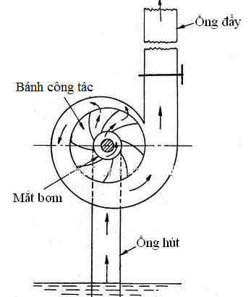
2. NGUYÊN LÝ LY TÂM:
Hình 1.2: Nguyên lý làm việc bơm ly tâm

Slide 10
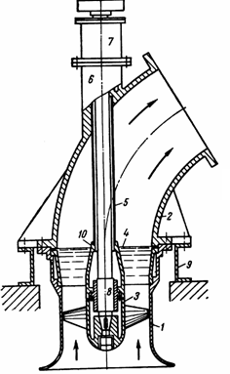
3. NGUYÊN LÝ CÁNH NÂNG:
Hình 2.3: Nguyên lý cấu tạo bơm hướng trục
1. Bộ phận dẫn hướng vào 2. Thân bơm
3. Bánh công tác 4. Mức chất lỏng 5. Trục bơm

Slide 11
Khi bơm làm việc, bánh công tác quay trong môi trường chất lỏng và do có các cánh dẫn mặt cong dạng công xôn (cong theo không gian 3 chiều) nên chất lỏng được hút vào bơm theo quỹ đạo xoắn ốc dọc theo trục. Để giảm tổn thất năng lượng của dòng xoắn ốc, sau khi ra khỏi bánh công tác, dòng chảy đi qua bộ dẫn hướng để khử thành phần chuyển động quay của dòng chảy. Qua bộ phận dẫn hướng, dòng chảy trở nên song song với trục, vì thế cho nên góc độ bố trí và biên dạng cánh dẫn hướng phải sao cho phù hợp với dòng chảy sau bánh công tác.

Slide 12
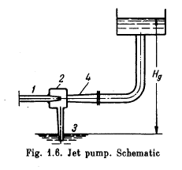
4. NGUYÊN LÝ PHUN TIA:
Hình 1.4: Nguyên lý phun tia

Slide 13
Bơm phun tia hoạt động trên cơ sở của phương trình Bernoulli. Nguyên lý làm việc của bơm phun tia cơ bản là biến áp năng của dòng lưu chất thành động năng và ngược lại. Chất lỏng của dòng tia là chất lỏng làm việc, chất lỏng làm việc có thể cùng loại hoặc khác loại với chất lỏng được bơm. Độ chân không trong khoang hút của bơm phun tia được tạo ra do sự giảm thế năng dẫn đến sự tăng động năng tương ứng. Về kết cấu nói chung ở các bơm phun tia đều như nhau chỉ khác nhau ở chỗ vòi phun.

Slide 14
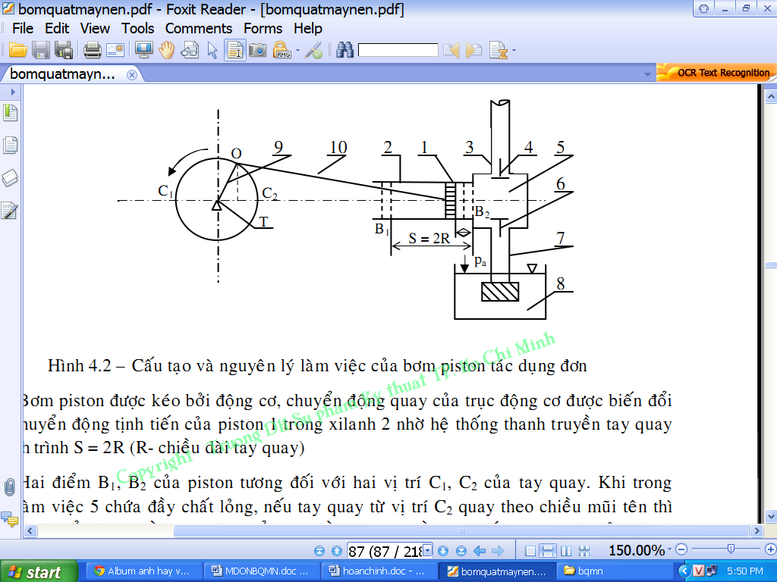
BÀI 2: BƠM
1. BƠM PITTONG:
1.1. Bơm pittông tác dụng đơn:
1.1.1. Sơ đồ cấu tạo:
Hình 2.1: Sơ đồ cấu tạo của bơm piston tác dụng đơn

Slide 15
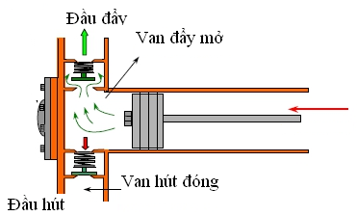
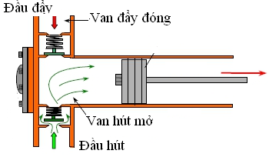
Trong đó:
1.Piston, 2.Xylanh, 3.Ống đẩy, 4.Van đẩy, 5.Buồng làm việc, 6.Van hút,
7.Ống hút, 8.Bể chứa nước, 9.Tay quay, 10.Thanh truyền
1.1.2. Nguyên lý hoạt động:
Hình 2.2 Nguyên lý làm việc của bơm pitông tác dụng đơn

Slide 16
Bơm piston được kéo bởi động cơ, chuyển động quay của trục động cơ được biến đổi thành chuyển động tịnh tiến của piston 1 trong xilanh 2 nhờ hệ thống thanh truyền tay quay với hành trình S = 2R (R- chiều dài tay quay)
Hai điểm B1, B2 của piston tương đối với hai vị trí C1, C2 của tay quay. Khi trong buồng làm việc 5 chứa đầy chất lỏng, nếu tay quay từ vị trí C2 quay theo chiều mũi tên thì piston di chuyển từ B2 về phía trái. Thể tích buồng 5 tăng dần, áp suất p trong đó giảm đi và bé hơn áp suất mặt thoáng bể chứa pa (p < pa). Do đó chất lỏng từ bể hút qua van hút 6 vào buồng làm việc 5, trong khi đó van đẩy 4 đóng. Khi piston chuyển động từ B2 →B1 bơm thực hiện quá trình hút . Khi tay quay đến vị trí C1 (piston đến vị trí B1) thì quá trình hút của bơm kết thúc.
Sau đó, tay quay tiếp tục quay từ C1 → C2, piston đổi chiều chuyển động từ B1 → B2. Thể tích buồng làm việc giảm dần, áp suất chất lỏng tăng lên, van hút 6 bị đóng, van đẩy 4 mở chất lỏng chảy vào ống đẩy. Quá trình piston di chuyển từ B1→B2 gọi là quá trình đẩy.

Slide 17
Như vậy, cứ một vòng quay của tay quay thì bơm thực hiện được 2 quá trình hút, đẩy liền nhau. Nếu tay quay tiếp tục quay thì bơm lại lặp lại quá trình hút và đẩy như cũ. Do đó quá trình hút và đẩy của bơm piston gián đoạn và xen kẽ với nhau. Một quá trình hút và đẩy kế tiếp nhau gọi là một chu kỳ làm việc của bơm.

Slide 18
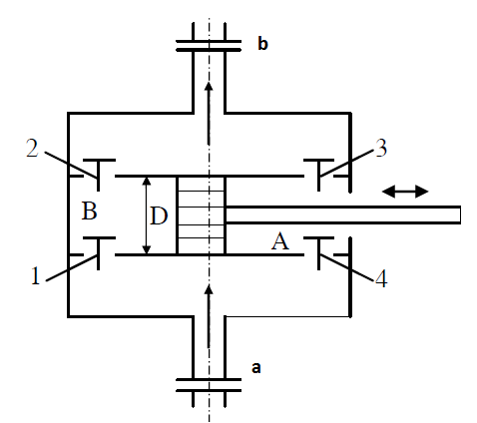
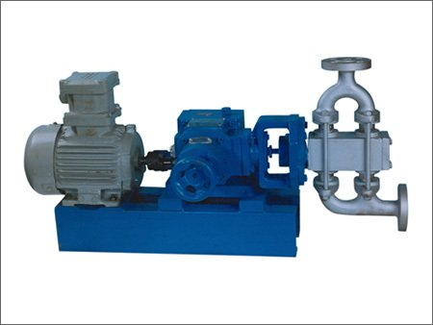
1.2. Bơm pittông tác dụng kép:
1.2.1. Sơ đồ cấu tạo:
Hình 2.3: Nguyên lý cấu tạo của bơm piston tác dụng kép
1, 4. Van hút; 2, 3. Van đẩy

Slide 19
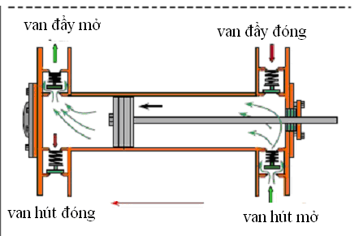
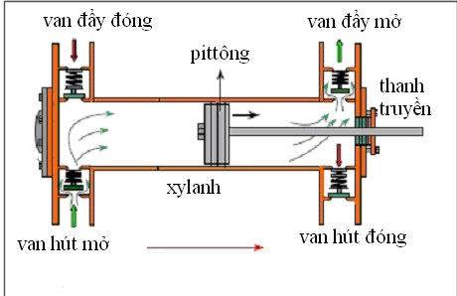
1.2.2. Nguyên lý làm việc:
Hình 2.4: Nguyên lý làm việc

Slide 20
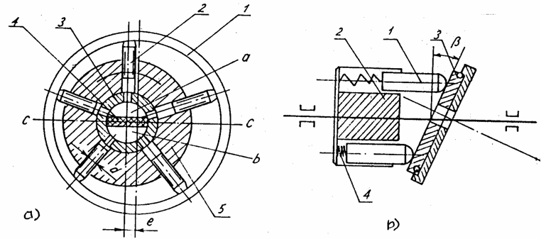
6. Bơm pittong quay
6.1. Sơ đồ cấu tạo
Bơm pittông quay là loại có cột áp rất cao và có hai loại bơm pittông quay hướng kính và pittông quay hướng trục, dùng trong công nghiệp, nguyên tắc hoạt động của nó để đơn giản ta lấy loại bơm pittông quay hướng kính để mô tả.
Hình 2.5: Nguyên lý cấu tạo và hoạt động của bơm pittông roto.
1.Vành trụ, 2.Pittông, 3.Ống lót, 4.Vách ngăn, 5.Roto

Slide 21
Cấu tạo bơm bơm pittông ro to gồm phần cố định gồm vành trụ 1 và vách ngăn 4. Phần quay gồm rô to 5 có tâm quay lệch tâm e với trục của vành trụ1, các pittông 2 dịch chuyển trong các rãnh ( các xi lanh ) của 5, ống lót 3 ép vào 5 và có thể thay thế khi bị mòn
6.2. Nguyên lý hoạt động:
Khi rôto quay theo chiều kim đồng hồ thì các pittông cũng quay theo, đồng thời tịnh tiến qua lại trong xi lanh tạo ra quá trình hút và đẩy chất lỏng. Vách ngăn đứng yên. Không gian trong ống lót chia làm hai phần: phần trên vách là cửa hút, phần dưới là cửa đẩy của bơm. Khi pittông đến phần trái của đường C - C là vừa hoàn thành quá trình đẩy và bắt đầu quá trình hút, còn khi đến vị trí bên phải thì ngược lại. Quảng chạy của mỗi pittông là S = 2e. Bơm này có ưu điểm là tạo cột áp rất cao, có thể đạt đến 350 at khi vòng quay lớn n = 6500 v/ph (dùng trong các động cơ máy bay) và lưu lượng đồng đều; nhược điểm chính của nó là cấu tạo phức tạp và lưu lượng nhỏ (từ 0,2 ... 25 m³/h).

Slide 22
6.3. Đặc điểm
- Tạo được áp suất cao với lưu lượng không lớn lắm;
- Có khả năng thay đổi lưu lượng một cách dễ dàng, trong khi vẫn giữ nguyên áp suất và số vòng quay làm việc (áp suất làm việc không phụ thuộc vào lưu lượng và số vòng quay);
- Hiệu suất tương đối cao;
- Phạm vi điều chỉnh lớn;
- Số vòng quay làm việc tương đối lớn nên có khả năng nối trực tiếp với các động cơ điện thông thường

Slide 23
1.4. Ưu, nhược điểm và ứng dụng của bơm pittong:
1.4.1. Ưu điểm:
- Có thể tạo nên áp suất lớn.
- Cấu tạo đơn giản.
1.4.2. Khuyết điểm:
- Chuyển động của chất lỏng qua bơm không đều. Do đó lưu lượng của bơm dao động.
- Kết cấu của bơm tương đối cồng kềnh.
1.4.3. Ứng dụng:
Khi bơm chất lỏng cần áp suất cao hoặc rất cao (từ 200 at trở lên) và lưu lượng tương đối nhỏ.

Slide 24
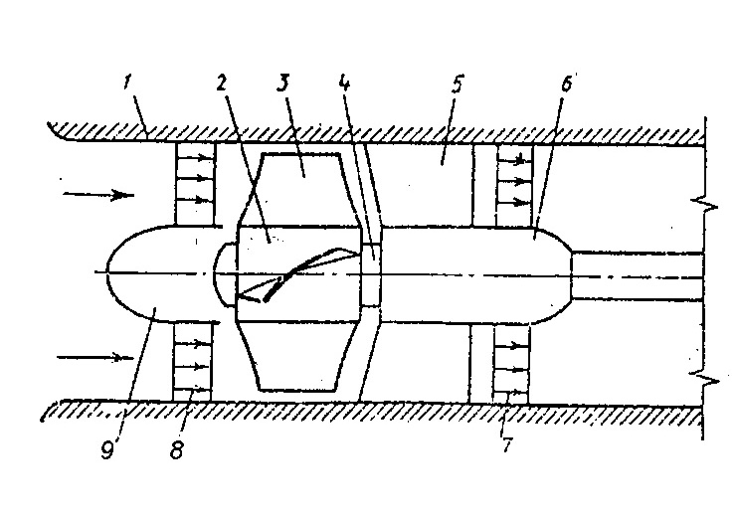
7. Bơm hướng trục
7.1. Sơ đồ cấu tạo

Slide 25
7.2. Nguyên lý hoạt động bơm hướng trục
Bơm hướng trục có một cánh quạt, với áp suất ở bơm tạo ra thông qua dòng chảy chất lỏng đi qua các cánh của bánh công tác. Chất lỏng sẽ được đẩy theo hướng song song trục bánh công tác, tức là những hạt chất lỏng khi chảy qua bơm sẽ không làm thay đổi hướng tâm của nó.
Từ đây chất lỏng sẽ đi qua bánh công tác theo chiều dọc và xả ra cũng theo chiều dọc. Cánh bơm của bơm hướng trục sẽ điều khiển bởi một động cơ.

Slide 26
7.3. Đặc điểm nổi bật bơm hướng trục
Khi cột áp ở tốc độ dòng chảy bằng 0, có thể gấp 3 lần cột áp ở điểm hiệu suất tốt nhất của bơm. Hơn nữa, năng lượng sẽ tăng lên khi lưu lượng giảm, công suất cao nhất sẽ bằng 0. Đặc điểm này hoàn toàn trái ngược với bơm ly tâm dòng chảy hướng tâm, trong đó yêu cầu năng lượng tăng khi lưu lượng tăng.
Mặc khác, những yêu cầu về công suất lẫn cột áp bơm tăng khi tăng cường độ, giúp bơm điều chỉnh theo những điều kiện ở hệ thống nhằm đem đến hiệu suất hoạt động tốt nhất.

